Slide 1
Chapitre10
Prise en charge des utilisateurs distants
Module S41

Slide 2
Plan du cours
Établissement de connexions d'accès distant
Connexion aux réseaux privés virtuels
Configuration des protocoles d'authentification
et du cryptage
Utilisation du Bureau à distance

Slide 3
1. Établissement de connexions d'accès distant
Établissement de connexions sortantes
Examen des options matérielles
Création d'une connexion directe par câble
Création de connexions d'accès à distance et large bande
Établissement d'une session d'accès distant
Étude des protocoles de transport de données
Configuration de connexions à liaisons multiples

Slide 4
Établissement de connexions sortantes
Connexions Internet
  Connexions d'accès à distance et large bande utilisant un modem, une ligne RNIS, un modem câble ou un modem DSL
Connexions à des réseaux privés
  Connexions d'accès à distance ou VPN
Connexions avancées
  Connexions directes par câble

Slide 5
Examen des options matérielles
Méthodes de connexion
RTPC
Modem câble
RNIS
X.25
Connexion directe

Slide 6
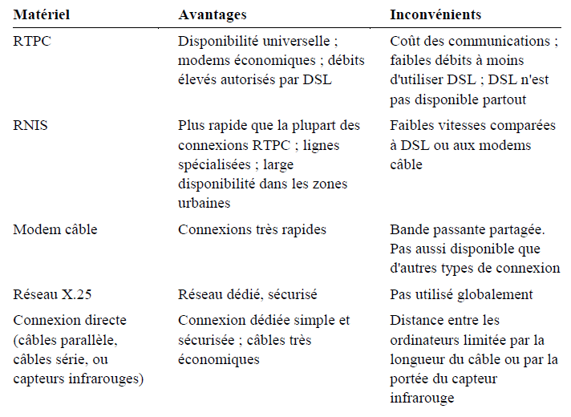
Examen des options matérielles

Slide 7
Examen des options matérielles

Slide 8
Création d'une connexion directe par câble
Client
Serveur

Slide 9
Création de connexions d'accès à distance et large bande
Serveur ISP
Client
Internet
Client
Serveur d'accès distant

Slide 10

Établissement d'une session d'accès distant
Réseau local
Protocoles de
réseau local
Protocoles
d'accès distant
Serveur d'accès distant
Internet
Client d'accès distant

Slide 11
Étude des protocoles de transport de données
Protocoles d'accès distant
Protocoles de réseau local
PPP
TCP/IP
SLIP (client uniquement)
NWLink
RAS (Microsoft)
Protocoles d'accès distant
Protocoles de
réseau local
Client d'accès distant
Serveur d'accès distant

Slide 12
Configuration de connexions à liaisons multiples
A
Liaisons multiples PPP
Serveur
d'accès distant
B
Liaisons multiples PPP avec BAP
A
Serveur
d'accès distant
B
C
Commutateurs de connexion à la demande

Slide 13
2. Connexion aux réseaux privés virtuels
Configuration d'une connexion VPN
Configuration de protocoles VPN
Intranet d'entreprise
Carte intranet
Carte Internet
Windows 2000 ou Windows .NET Server
Tunnel
Internet
Client d'accès distant VPN

Slide 14
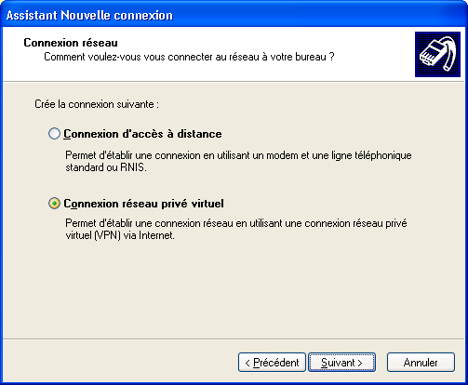
Configuration d'une connexion VPN

Slide 15
Configuration des protocoles VPN
PPTP
L2TP
Le réseau d'interconnexion
doit être IP
Le réseau d'interconnexion peut être IP, relais de trames, X.25 ou ATM
Pas de compression d'en-tête
Compression d'en-tête
Pas d'authentification de tunnel
Authentification de tunnel
Cryptage PPP intégré
Utilise le cryptage IPSec
Internet
Client
Serveur
PPTP ou L2TP

Slide 16
3. Configuration des protocoles d'authentification et du cryptage
Protocoles d'authentification standard
Protocoles EAP
Configuration des protocoles d'authentification
de client
Configuration du cryptage des données client

Slide 17
Protocoles d'authentification standard
Protocole
Sécurité
À utiliser quand
PAP
Minimale
Le client et le serveur ne peuvent pas négocier en utilisant une validation plus sûre
SPAP
Moyenne
Un client Shiva appelle un serveur Windows Server, ou un client Windows XP appelle un serveur Shiva Server
CHAP
Élevée
Des clients n'exécutent pas de systèmes d'exploitation Microsoft
MS-CHAP
Élevée
Des clients exécutent Windows NT
versions 4.0 et ultérieure, ou Microsoft Windows versions 95 et ultérieure
MS-CHAP
v2
Élevée
Des clients d'accès à distance exécutent Windows versions 2000 ou ultérieure, ou des clients VPN exécutent Windows NT 4.0 ou Windows versions 98 ou ultérieure

Slide 18
Protocoles EAP
Permet au client et au serveur de négocier la méthode d'authentification qu'ils utiliseront
Prend en charge l'authentification avec
  MD5-CHAP
  Transport Layer Security
  Méthodes d'authentification supplémentaires d'autres fournisseurs
Garantit la prise en charge des futures méthodes d'authentification par le biais d'une interface API

Slide 19
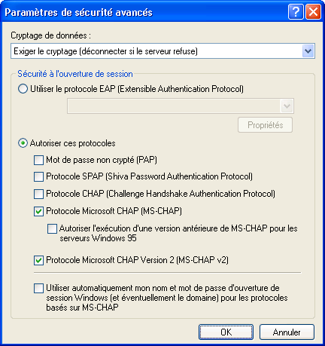
Configuration des protocoles d'authentification de client

Slide 20
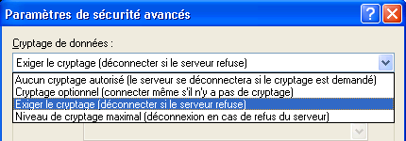
Configuration du cryptage des données client

Slide 21
5. Utilisation du Bureau à distance
Examen de la fonctionnalité Bureau à distance
Configuration des ordinateurs pour utiliser le Bureau à distance

Slide 22
Examen de la fonctionnalité Bureau à distance
Doit exécuter Windows XP
Doit être configuré pour accepter les connexions entrantes
Bureau
à distance
Le client Terminal Server doit être installé sur l'ordinateur, ou l'ordinateur doit être configuré pour utiliser le Bureau à distance
Bureau
local

Slide 23
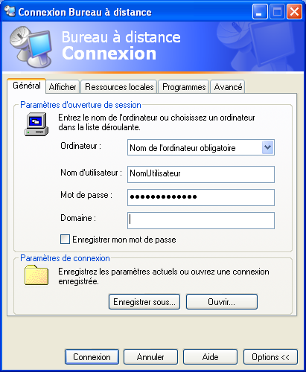
Configuration des ordinateurs pour utiliser le Bureau à distance

Slide 24
Exercices
1. Une utilisatrice déclare que lorsqu'elle essaye de se connecter à un serveur d'accès distant, elle reçoit l'erreur suivante : « l'ordinateur distant a refusé d'être authentifié à l'aide du protocole d'identification configuré. La ligne a été déconnectée ». Quel peut être le problème ?
Les protocoles d'identification sur le client ne correspondent pas au protocole d'identification sur le serveur d'accès distant. Ils doivent être reconfigurés pour correspondre à ceux du serveur.

Slide 25
Exercices
2. Où commence et où s'arrête un tunnel VPN lorsque : (a) l'utilisateur se connecte au VPN en se connectant tout d'abord à un fournisseur de services Internet puis à la passerelle VPN, et (b) le fournisseur de services Internet crée le tunnel pour le compte du client ?
(a) Le tunnel s'étend de l'ordinateur client au serveur d'accès distant.
(b) Le tunnel s'étend du fournisseur de services Internet au serveur d'accès distant. La connexion du client au fournisseur de services Internet ne fait pas partie du tunnel VPN.

Slide 26
Exercices
3. Quelles sont les différences principales entre les protocoles PPTP et L2TP ?
Connectivité : PPTP requiert un réseau d'interconnexion utilisant les adresses IP.
Compression d'en-tête : L2TP prend en charge la compression d'en-tête à quatre octets, et PPTP des en-têtes de six octets.
Authentification : L2TP prend en charge l'authentification en mode tunnel, contrairement à PPTP.
Cryptage : PPTP crypte automatiquement en utilisant PPP ; L2TP ne possède aucun cryptage automatique, mais requiert IPSec.

Slide 27
Exercices
4. Un utilisateur du service que vous prenez en charge sera absent du bureau pendant une période assez longue, mais veut être encore capable de travailler. Cependant, son ordinateur personnel ne prend pas en charge les applications qui s'exécutent sur son ordinateur de bureau. Indiquez une solution possible.
Configurez le Bureau à distance sur l'ordinateur de son bureau et donnez-lui les liens pour installer le client Terminal Server approprié sur son ordinateur personnel. Assurez-vous que l'utilisateur possède les autorisations d'accès à distance, pour qu'il puisse effectuer un appel entrant et exécuter l'application sur l'ordinateur de son bureau tout en étant assis devant son ordinateur à la maison.

